Slide 1
Fête du
baptême de Jésus
12/01/2025
(année C)

Slide 2
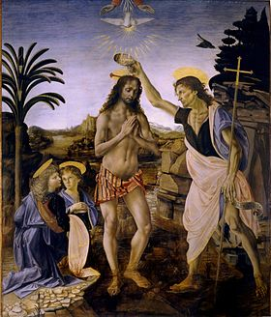

Slide 4
Viens mélanger tes couleurs
Fabien Moulin
Refrain :
VIENS MÉLANGER TES COULEURS AVEC MOI
RÉVEILLER LE BONHEUR QUI DORT AU FOND DE TOI
FAIRE JAILLIR LA LUMIÈRE DE NOS VIES
IMPROVISER LA FÊTE AU PLEIN CŒUR DE LA NUIT

Slide 5
1. Tu connais la misère
Qui condamne au silence
Prends la main de tes frères
Invente un pas de danse.
Refrain :
VIENS MÉLANGER TES COULEURS AVEC MOI
RÉVEILLER LE BONHEUR QUI DORT AU FOND DE TOI
FAIRE JAILLIR LA LUMIÈRE DE NOS VIES
IMPROVISER LA FÊTE AU PLEIN CŒUR DE LA NUIT

Slide 6
2. Tu réclames en partage
Ce qui permet la vie
Relève ton visage
Vois l’étoile dans la nuit.
Refrain :
VIENS MÉLANGER TES COULEURS AVEC MOI
RÉVEILLER LE BONHEUR QUI DORT AU FOND DE TOI
FAIRE JAILLIR LA LUMIÈRE DE NOS VIES
IMPROVISER LA FÊTE AU PLEIN CŒUR DE LA NUIT

Slide 7
3. Tu t’opposes à la force
Qui tue la liberté
Entrouvre ton écorce
Au soleil de l’été.
Refrain :
VIENS MÉLANGER TES COULEURS AVEC MOI
RÉVEILLER LE BONHEUR QUI DORT AU FOND DE TOI
FAIRE JAILLIR LA LUMIÈRE DE NOS VIES
IMPROVISER LA FÊTE AU PLEIN CŒUR DE LA NUIT

Slide 8
4. Tu brandis la bannière
De la fraternité
Dépasse les frontières
En apportant la paix.
Refrain :
VIENS MÉLANGER TES COULEURS AVEC MOI
RÉVEILLER LE BONHEUR QUI DORT AU FOND DE TOI
FAIRE JAILLIR LA LUMIÈRE DE NOS VIES
IMPROVISER LA FÊTE AU PLEIN CŒUR DE LA NUIT

Slide 11
Gloire à Dieu
(Patrick Richard) Gloire à Dieu
au plus haut des cieux
et paix sur la terre
aux hommes qu’il aime ! Gloire à Dieu
au plus haut des cieux.
Gloire, Gloire, Gloire à Dieu ! 1
Nous te louons
nous te bénissons.
Nous t’adorons
nous te glorifions Et nous te rendons grâce
Pour ton immense Gloire

Slide 12
Gloire à Dieu
au plus haut des cieux
et paix sur la terre
aux hommes qu’il aime ! Gloire à Dieu
au plus haut des cieux.
Gloire, Gloire, Gloire à Dieu ! 2
Seigneur Dieu le père
tout puissant,
Seigneur fils unique,
Jésus Christ, Seigneur agneau de Dieu
le Fils du Père

Slide 13
Gloire à Dieu
au plus haut des cieux
et paix sur la terre
aux hommes qu’il aime ! Gloire à Dieu
au plus haut des cieux.
Gloire, Gloire, Gloire à Dieu ! 3
Toi qui enlève les tous les péchés,
Sauve-nous du mal, prends pitié, Assis auprès du Père,
Écoute nos prières

Slide 14
Gloire à Dieu
au plus haut des cieux
et paix sur la terre
aux hommes qu’il aime ! Gloire à Dieu
au plus haut des cieux.
Gloire, Gloire, Gloire à Dieu !
4.
Car toi seul es Saint
et Seigneur,
toi seul es le très haut
Jésus Christ, Avec le Saint Esprit,
Dans la gloire du Père.

Slide 15
Gloire à Dieu
au plus haut des cieux
et paix sur la terre
aux hommes qu’il aime ! Gloire à Dieu
au plus haut des cieux.
Gloire, Gloire, Gloire à Dieu !

Slide 17
Psaume 103
Bénis le Seigneur, ô mon âme ;
Seigneur mon Dieu, tu es si grand !
1. Revêtu de magnificence,
tu as pour manteau la lumière!
Comme une tenture,
tu déploies les cieux,
tu élèves dans leurs eaux
tes demeures.
2. Des nuées, tu te fais un char,
tu t’avances sur les ailes du vent;
tu prends les vents pour messagers,
pour serviteurs,
les ﬂammes des éclairs.

Slide 18
Bénis le Seigneur, ô mon âme ;
Seigneur mon Dieu, tu es si grand !
3. Quelle profusion dans tes œuvres,
Seigneur!
Tout cela, ta sagesse l’a fait;
la terre s’emplit de tes biens.
Voici l’immensité de la mer,
son grouillement innombrable
d’animaux grands et petits.
4. Tous, ils comptent sur toi
pour recevoir leur nourriture
au temps voulu.
Tu donnes: eux, ils ramassent;
tu ouvres la main: ils sont comblés.

Slide 19
Bénis le Seigneur, ô mon âme ;
Seigneur mon Dieu, tu es si grand !
5. Tu caches ton visage:
ils s’épouvantent;
tu reprends leur soufﬂe,
ils expirent et retournent
à leur poussière.
Tu envoies ton soufﬂe:
ils sont créés;
tu renouvelles la face de la terre.

Slide 21
Alléluia, Alléluia, Alléluia !
J’écoute ce que dit le Seigneur,
Alléluia !
Ce qu’il dit, c’est la paix
pour son peuple et ses fidèles !
Alléluia, Alléluia, Alléluia !

Slide 24
Kyrie
Messe avec des familles
Patrick Richard
1 (Le Seigneur appelle)
Ô Seigneur notre ami
Tu appelles au bonheur
Ô Seigneur notre ami
Tu connais notre cœur !
Pour nos manques d'amour
Pour nos manques de foi
Seigneur, Seigneur,
prends pitié.
SEIGNEUR, SEIGNEUR,
PRENDS PITIÉ.

Slide 25
2 (Le Seigneur relève)
Toi le Christ, Toi qui viens
Pour ceux qui sont tombés
Tu viens tendre la main
Et jamais condamner !
Pour nos méchancetés
Et pour tous nos faux-pas
Ô Christ, Ô Christ,
prends pitié.
Ô CHRIST, Ô CHRIST,
PRENDS PITIÉ.

Slide 26
3 (Le Seigneur envoie)
Ô Seigneur de la vie
Tu veux nous envoyer
Dans le vent de l'Esprit
Pour semer l'amitié !
Viens éloigner le mal
Effacer nos péchés
Seigneur, Seigneur,
prends pitié.
SEIGNEUR, SEIGNEUR,
PRENDS PITIÉ.

Slide 28
Intentions
Accueille au creux de tes mains
la prière de tes enfants.

Slide 30
MON PÈRE, JE M’ABANDONNE A TOI
Mon Père, mon Père
je m'abandonne à Toi
fais de moi ce qu'il te plaira
quoi que tu fasses je Te remercie
Je suis prêt à tout
J'accepte tout
Car Tu es mon Père
je m'abandonne à Toi
Car Tu es mon Père
je me confie en Toi
[instrumental]

Slide 31
Mon Père, mon Père,
en Toi je me confie
en Tes mains je mets mon esprit
je Te le donne
le cœur plein d'amour
je n'ai qu'un désir :
T'appartenir
Car Tu es mon Père
je m'abandonne à Toi
car Tu es mon Père
je me confie en Toi
Car Tu es mon Père
je m'abandonne à Toi
Car Tu es mon Père
je me confie en Toi.

Slide 33
SAINT LE SEIGNEUR
(Messe avec des familles)
Soliste :
Saint, saint, saint, le Seigneur,
Dieu de l’univers !
Tous :
Saint, saint, saint, le Seigneur,
Dieu de l’univers !
Soliste :
Le ciel et la terre,
sont remplis de ta gloire !
Tous :
Le ciel et la terre,
sont remplis de ta gloire !

Slide 34
Soliste :
Hosanna, hosanna, au plus haut des cieux.
Tous :
HOSANNA, HOSANNA AU PLUS HAUT DES CIEUX
Soliste :
Béni soit celui qui vient au nom du Seigneur !
Tous :
Béni soit celui qui vient au nom du Seigneur

Slide 35
Soliste :
Hosanna, hosanna, au plus haut des cieux.
Tous :
HOSANNA, HOSANNA AU PLUS HAUT DES CIEUX

Slide 37
Anamnèse
(Messe avec des familles)
Soliste :
Gloire à toi qui étais mort.
Tous : GLOIRE À TOI
QUI ÉTAIS MORT.
S. : Gloire à toi ressuscité.
T. : GLOIRE À TOI RESSUSCITÉ.
Soliste : Tu reviendras,
nous t’attendons.
Tous : TU REVIENDRAS,
NOUS T’ATTENDONS.

Slide 38
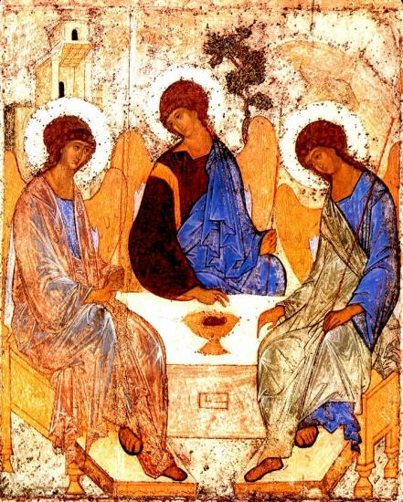

Slide 40
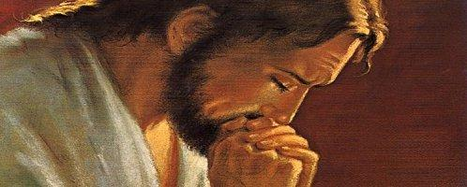

Slide 43
Agneau de Dieu
(Messe avec des familles)
Agneau de Dieu
Jésus notre berger
Agneau de Dieu
livré pour nos péchés
Prends pitié, prends pitié,
Prends pitié de nous.
PRENDS PITIÉ,
PRENDS PITIÉ,
PRENDS PITIÉ DE NOUS

Slide 44
2
Agneau de Dieu
Jésus notre berger
Agneau de Dieu
venu nous rassembler
Prends pitié, prends pitié,
Prends pitié de nous.
PRENDS PITIÉ, PRENDS PITIÉ,
PRENDS PITIÉ DE NOUS.

Slide 45
3
Agneau de Dieu
Jésus notre berger
Agneau de Dieu
qui vient nous libérer
Donne-nous, donne-nous,
Donne-nous la paix.
DONNE-NOUS,
DONNE-NOUS,
DONNE-NOUS LA PAIX.

Slide 46
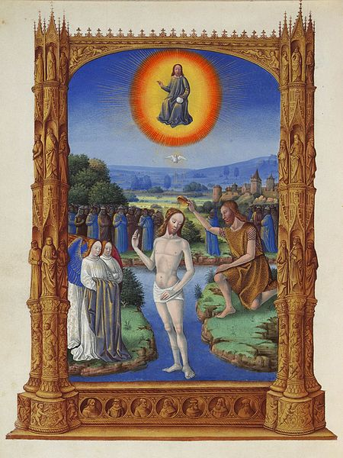

Slide 47
Nous demandons
la grâce de l’humilité
pour demeurer dans
le don du Baptême de Jésus.

Slide 48
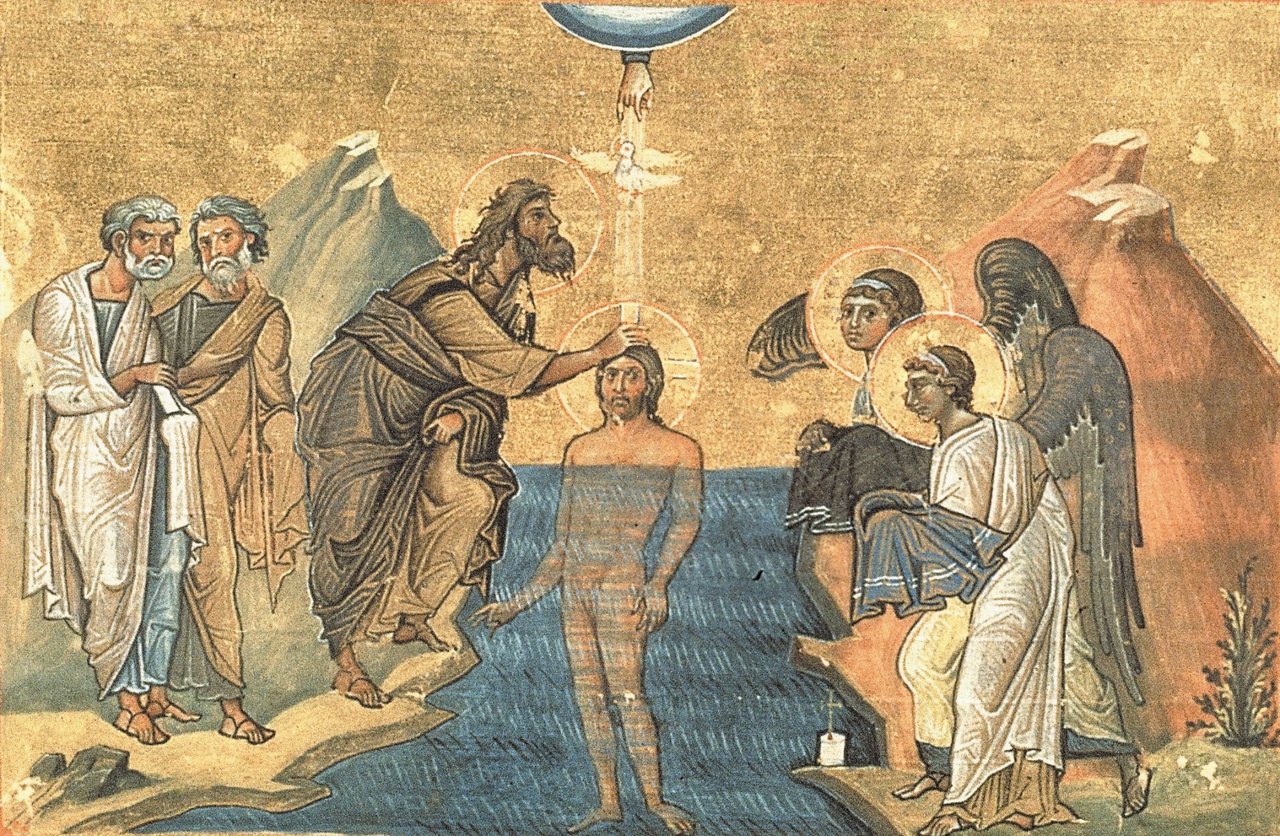

Slide 49
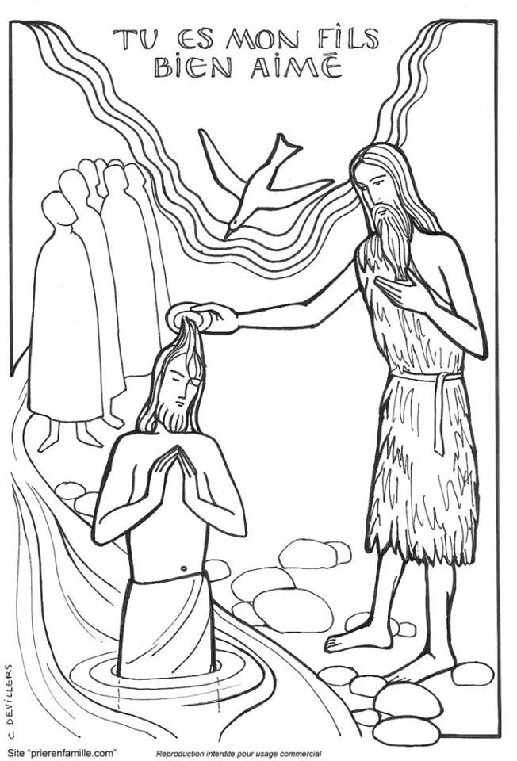

Slide 51
RASSEMBLÉS EN UN MÊME CORPS
RASSEMBLÉS EN UN MÊME CORPS
ENTOUREZ LA TABLE DU SEIGNEUR,
RENDEZ GRÂCE À PLEINE VOIX,
FAITES PLACE AUX CHANTS DE JOIE
ALLELU, ALLELU, ALLELU, ALLELULIA !
1. Le Seigneur est mon pasteur
Il me comble de tout bien.
À la source du bonheur
Refait ma jeunesse.

Slide 52
RASSEMBLÉS EN UN MÊME CORPS
ENTOUREZ LA TABLE DU SEIGNEUR,
RENDEZ GRÂCE À PLEINE VOIX,
FAITES PLACE AUX CHANTS DE JOIE
ALLELU, ALLELU, ALLELU, ALLELULIA !
2. Aux ténèbres du ravin
N'a de cesse mon espoir.
Peu m'importe
un long chemin
Je verrai ta gloire.

Slide 53
RASSEMBLÉS EN UN MÊME CORPS
ENTOUREZ LA TABLE DU SEIGNEUR,
RENDEZ GRÂCE À PLEINE VOIX,
FAITES PLACE AUX CHANTS DE JOIE
ALLELU, ALLELU, ALLELU, ALLELULIA !
3. Gai repas nous est servi
De ta main en ta maison.
Tu nous donnes
un pain de vie
Vin nouveau déborde.

Slide 54
RASSEMBLÉS EN UN MÊME CORPS
ENTOUREZ LA TABLE DU SEIGNEUR,
RENDEZ GRÂCE À PLEINE VOIX,
FAITES PLACE AUX CHANTS DE JOIE
ALLELU, ALLELU, ALLELU, ALLELULIA !
4. Les années ont beau s'enfuir
Il tient ferme ton secours.
Et fidèle à rejaillir
Ta bonté m'entoure.

Slide 56
BAPTISE DANS LA LUMIERE DE JESUS.
(I 297)
1.
Baptisé dans la lumière de Jésus,
Tu renais avec lui du tombeau.
Tu renais avec lui du tombeau.
Pour que s’éclaire
chacune de tes nuits,
Dieu te prend aujourd’hui
par la main :
Tu es son enfant bien-aimé.

Slide 57
2.
Baptisé dans le passage de Jésus,
Tu traverses avec lui les déserts. Tu traverses avec lui les déserts.
Pour que tu brises
les forces de la mort.
Dieu te donne aujourd’hui
son Esprit :
Tu es son enfant bien-aimé.

Slide 58
3.
Baptisé dans l’Evangile de Jésus,
Tu découvres avec lui un trésor. Tu découvres avec lui un trésor.
Pour que tu trouves
les mots de liberté.
Dieu te donne aujourd’hui
la parole :
Tu es son enfant bien-aimé.

Slide 59
4.
Baptisé dans le royaume
de Jésus,
Tu inventes avec lui ton chemin.
Tu inventes avec lui ton chemin.
Pour que tu cherches
les sources de la vie.
Dieu te donne son peuple choisi :
Tu es son enfant bien-aimé.

Slide 61
Aujourd'hui s'est levée la lumière
Chants de l’Emmanuel Refrain :
Aujourd'hui s'est levée la lumière,
C'est la lumière du Seigneur
Elle dépassera les frontières
Elle habitera tous les cœurs
1.
Que la steppe exulte et fleurisse
Qu'elle éclate en cris de joie
Au pays de la soif
l'eau a jailli et se répand

Slide 62
Refrain :
Aujourd'hui s'est levée la lumière,
C'est la lumière du Seigneur
Elle dépassera les frontières
Elle habitera tous les cœurs.
2.
Vous verrez la gloire du Seigneur,
La splendeur de notre Dieu.
Dites aux cœurs affligés
Voici votre Dieu,
soyez sans crainte !

Slide 63
Refrain :
Aujourd'hui s'est levée la lumière,
C'est la lumière du seigneur
Elle dépassera les frontières
Elle habitera tous les cœurs.
3.
C’est lui qui vient
pour vous sauver
Alors s'ouvriront vos cœurs
A l'amour du Seigneur
Qui vient pour vous racheter

Slide 65
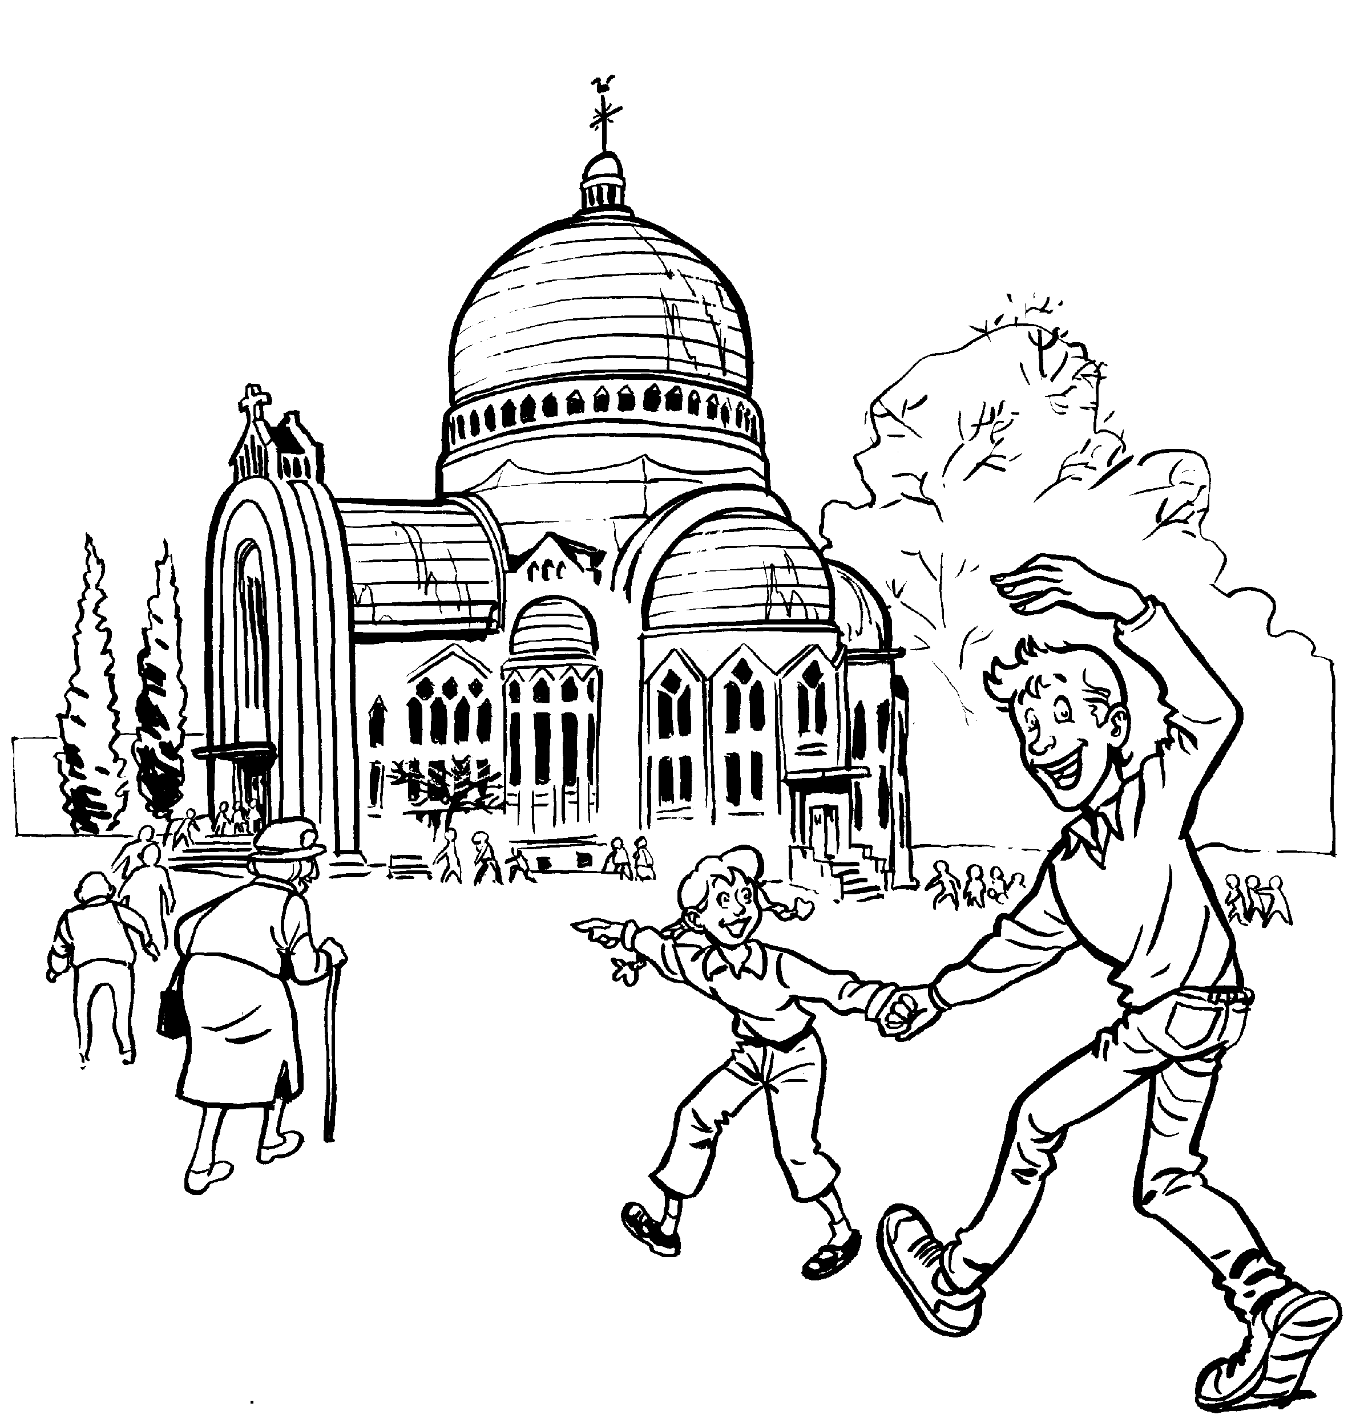
BON DIMANCHE À TOUS !
Les paroles des chants sont disponibles une semaine avant la messe sur notre site internet :
www.chorale-saint-vincent.be

